Slide 1
§5.2 虚功原理
一、实位移、虚位移与虚功
二、理想约束
三、虚功原理

Slide 2

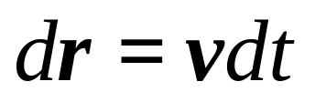
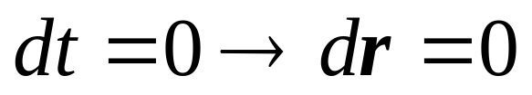
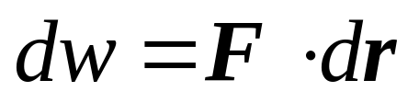
一、实位移、虚位移与虚功
1、实位移
(1) 定义
运动质点在 t ~ t +dt 时间里所发生的位移.
(2) 实功
相应的功称为实功.

Slide 3
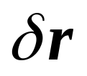

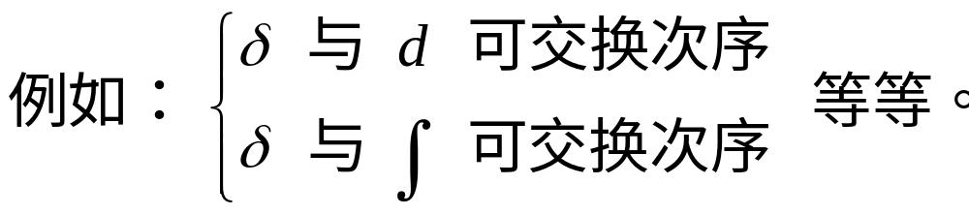
2、虚位移
(1) 定义
是指虚拟(设想)的,满足约束条件的无限小的位移.
若对时间加以“冻结”，质点系为约束所允许的任意无限小位移称为虚位移。
(2) 变分
变分运算法则与微分基本相同.

Slide 4



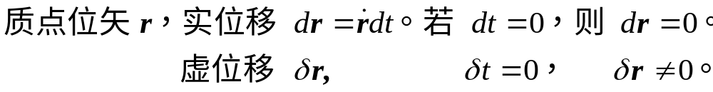
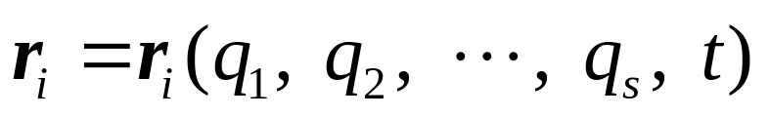
(3) 等时变分
在时间不变，即 情况下, 对位矢 r 的变分, 常用 表示，称为 等时变分.
设n个质点的力学体系的自由度为 s，由变换方程

Slide 5
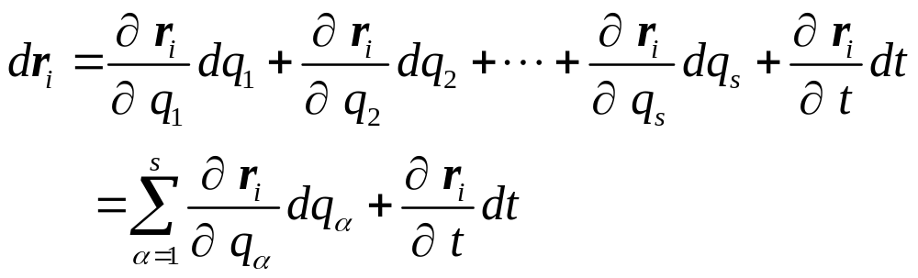

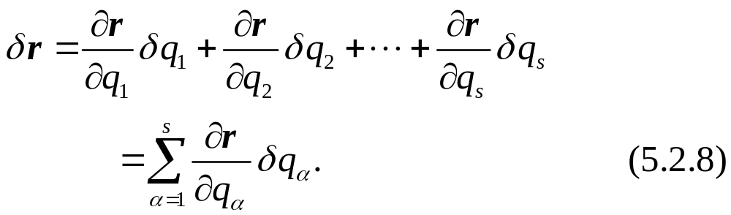

Slide 6
说明：
虚位移不是任意随便的位移，它必须是约束条件所允许的；
虚位移与实位移不同，虚位移是假想的，实位移是真实的；
虚位移只能是微小位移，实位移可能是微小的，也可能是有限的。

Slide 7
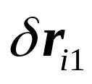

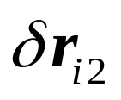

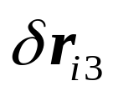


例1 在球面上运动的质点，判定其可能的虚位移.
在球面上运动的质点，其虚位移只要在过该点的切面内既可，有无穷多个。
俯视图
俯视图

Slide 8
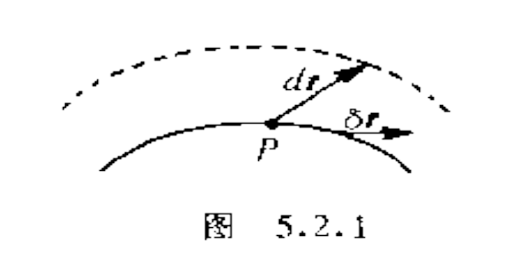
例2 爬行在漏气气球上的小虫.
例3 一质点在水平面内做任意曲线运动.
(1)水平面固定;
(2)水平面以速度v向上运动.
判断实位移与虚位移.
说明4. 在任意的t时刻，虚位移可不止一个，在稳定约束条件下，实位移是虚位移中的一个，当对于不稳定约束，它们并不一致。

Slide 9

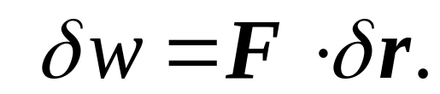
3、虚功
作用在质点上的力（包括约束力）F ，在任意虚位移 上所做的功，称为虚功。

Slide 10

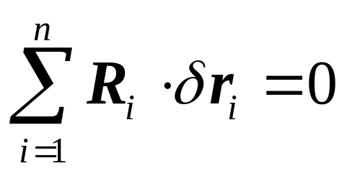
二、 理想约束
1、定义
如果作用在一力学体系上的所有约束反力在任意虚位移 中所作的虚功之和为零，即
(5.2.2)
那么这种约束称为理想约束.
引入虚位移, 可以用(5.2.2)式消去这些约束反力.

Slide 11



2、几种常见的理想约束
(1) 质点在光滑曲面上的运动
曲面的约束反力N沿着曲面的法向，如图所示。
因此光滑曲面约束是理想约束，虚位移沿曲面的切线。

Slide 12
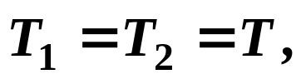
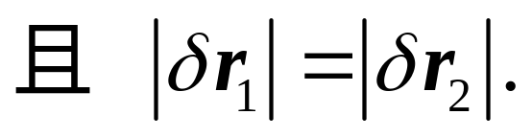
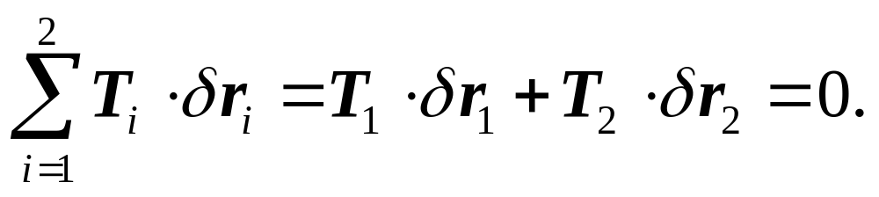


(2)两个物体系于不可伸长的轻绳两端；
(3) 刚体内一对内力；
(4) 无滑滚动；
(5) 刚体由光滑铰链固结。

Slide 13
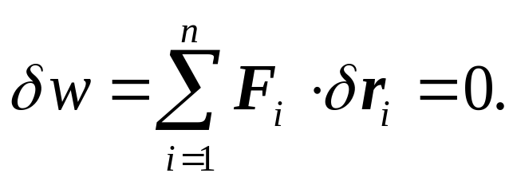
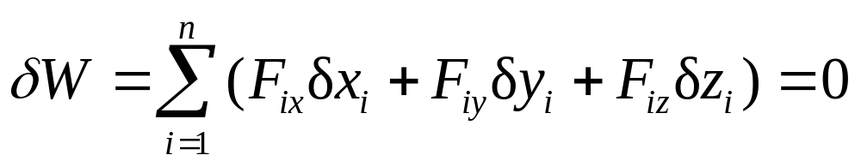
三、虚功原理
—分析静力学的基本原理
1、表述
理想约束体系平衡的充要条件是：作用在该体系的所有主动力的虚功之和为零，即：
其直角坐标形式为
注：所讨论的约束：双面、稳定且理想约束.

Slide 14
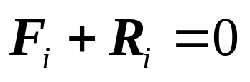
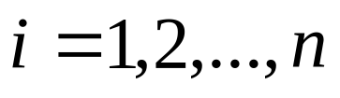

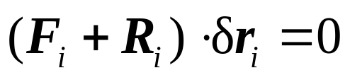
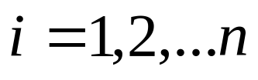
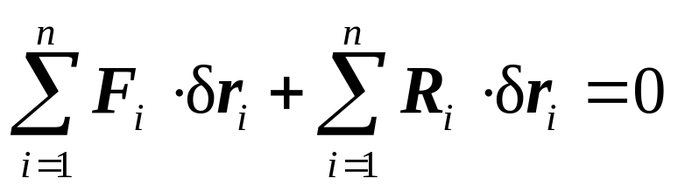
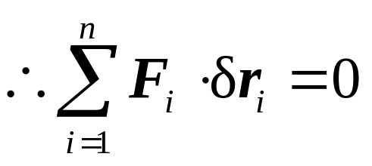

2、证明
(1) 必要性
设受有k个完整约束的某力学体系处于平衡状态，对任一质点P_{i} ,主动力合力为F，约束力合力为R .
对理想约束

Slide 15
3、关于虚功原理的几点说明：
虚功原理是分析静力学的一个基本原理，解决多约束力
学体系比矢量力学简单：分析静力学只考虑整体系统，
求解中不会出现未知约束力。
虚功原理与牛顿平衡方程等价.
该原理是独立于牛顿运动定律之外的力学普遍原理。
3. 虚功原理中的主动力所做虚功之和为零,是对任意的虚位移而言的, 不是针对特殊的虚位移 .

Slide 16

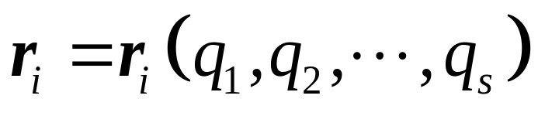
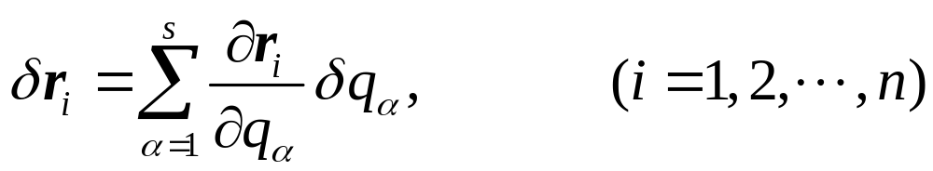
四、虚功原理的广义坐标表示
问题：虚功原理方程中各个虚位移 并不独立。
1.广义力
现引入广义坐标.设一力学体系,自由度为s ,有：
其等时变分，
代入虚功原理有：

Slide 17
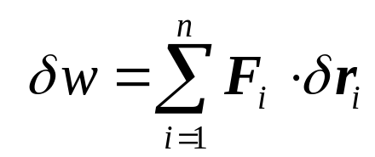
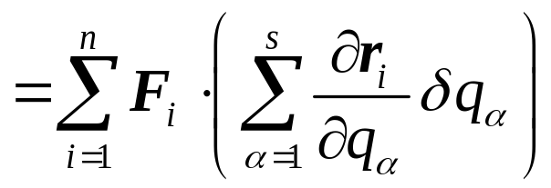
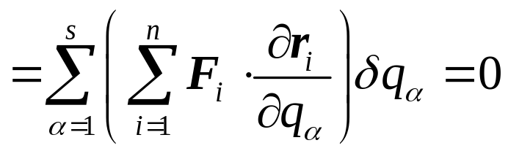
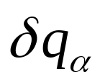

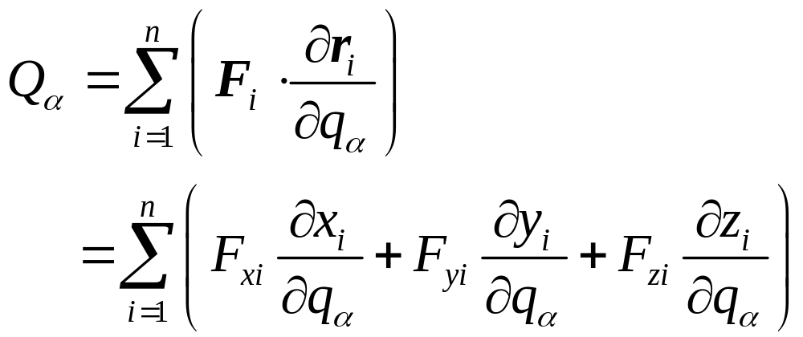
(1) 广义虚位移
广义坐标 的等时变分.
(2) 广义力

Slide 18
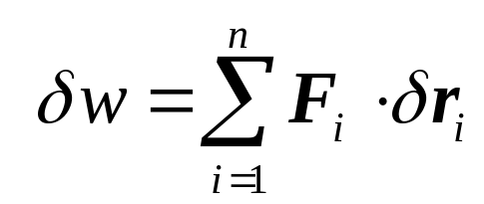
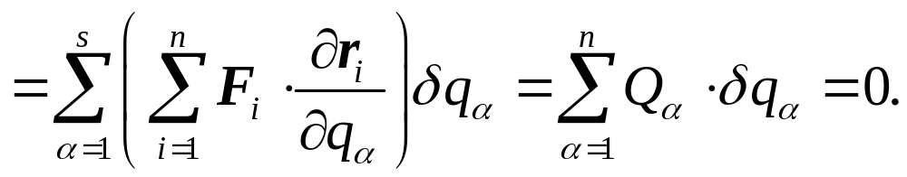
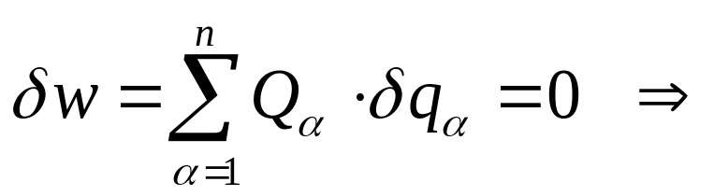
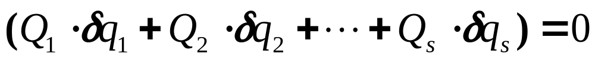
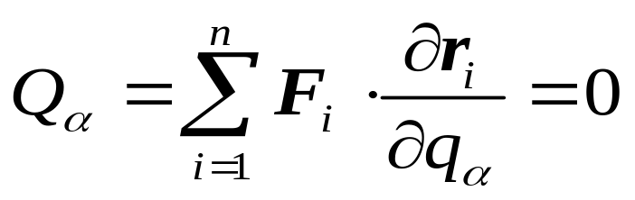
2.平衡方程
平衡方程: 广义力

Slide 19

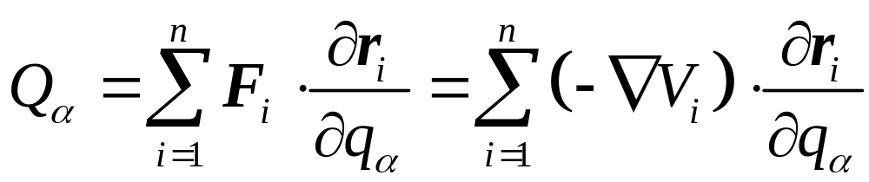
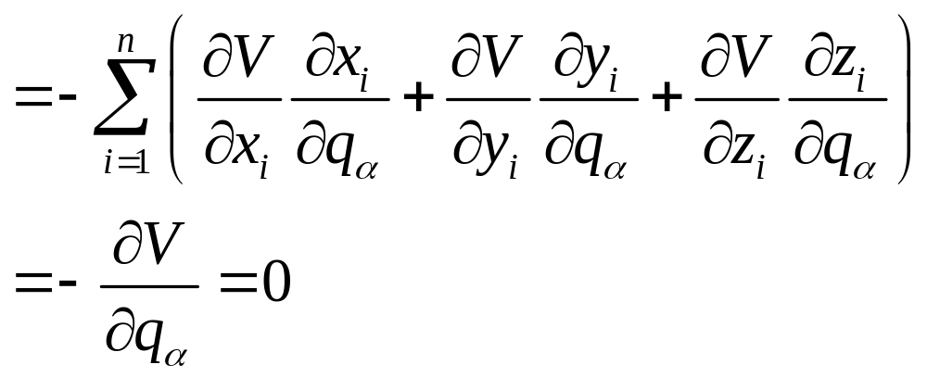
3.势能驻值定理
若作用在质点系上的力是保守力， ：
保守力作用下的力学体系处于平衡的充要条件是：体系的势能取极值.

Slide 20
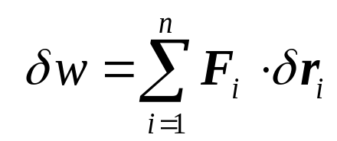
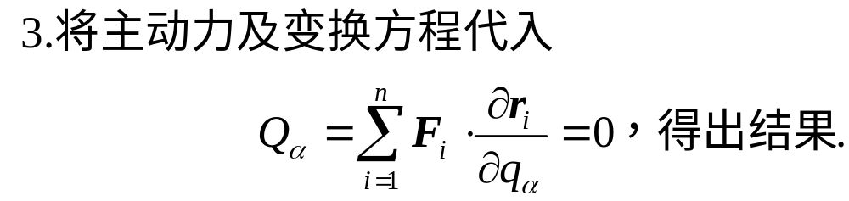
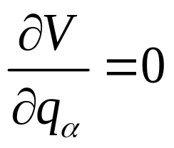
4.运用虚功(广义)原理的解题步骤：
建立坐标系，分析体系所受的约束，判定体系自由度，选定广义坐标；
2.分析体系所受的各主动力，及其作用点位矢，将F,r代入
4.若在主动力为保守力时，可用 求解.

Slide 21





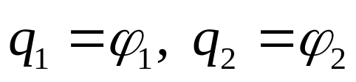
例3 如图, 匀质杆OA, 质量为m₁, 长为l₁, 能在竖直平面内绕固定的光滑铰链 O转动, 此杆的 A端用光滑铰链与另一根质量为m₂,长为l₂的匀质杆 AB相连. 在 B端有一水平作用力 .求平衡时, 两杆与铅垂线的夹角ϕ₁和 ϕ₂.
解：
1、判断约束类型
O
x
是否完整约束?是否理想约束?
l₁
2、判断自由度
A
l₂
B
y

Slide 22
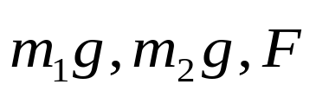
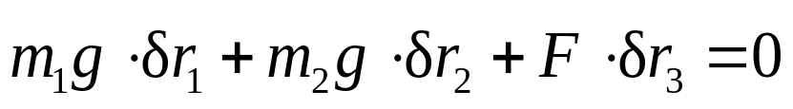

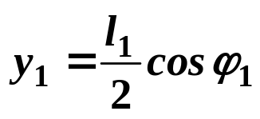

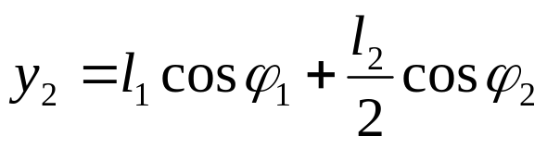

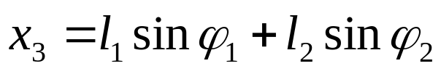

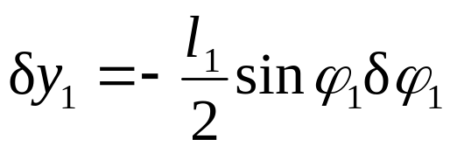




3、分析受力(主动力)
4、由虚功原理
5、转化成广义坐标
O
x
A
B
y
代入(1)整理得

Slide 23





Slide 24


可求出系统处于静平衡时ϕ₁，ϕ₂所满足的方程:
所以

Slide 25



小结
1. 实位移与虚位移
质点由于实际运动发生的位移.
想象中可能发生的位移.
2. 理想约束
约束力做虚功为零的约束.
3. 虚功原理

Slide 26

4. 广义虚功原理

Slide 27
思考题
试为下列诸力学体系的运动选取一组适当的广义坐标，并写出广义坐标同一般坐标的变换关系。
1）单摆在竖直平面的摆动；
2）弹簧振子的一维振动；
3）圆柱体沿倾角为θ的粗糙斜面下滚的运动；
作业
P362，5.1, 5.2

Slide 28











解2: 先求出广义力,再写出平衡方程
s=2, 有2个广义力.
O
x
A
B
y

Slide 29




O
x
A
B
y
Notes:
广义力不是只跟某一个主动力有关，也不是只跟某个质点有关，而可能跟作用在体系上的所有主动力、所有质点都有关。但s个广义力的总作用与所有主动力的总作用是等效的。

Slide 30














例4 匀质杆AB, 质量为m, 长为2l , A端置于车厢的粗糙地面上 (摩擦系数为 ) , 另一端B 斜靠在光滑的竖直壁上. 设车以加速度a向前行驶，求杆的平衡条件.
解：平衡条件：不翻，不滑.
y
S=6-3=3
在火车参照系上AB杆的受力
x
不翻:
不滑:

Slide 31



设 为主动力，即 A点B点约束解除，
y
x

Slide 32




Slide 33





不翻:
不滑:

